Slide 1
Fórum projekt
Készítette: Nagy Gábor Fidrus Adrián

Slide 2
Miért pont fórum?
Azért választottuk a fórumot mivel ez egy összetettebb, de nagyjából jól átlátható rendszer: van benne
- jogosultságok - felhasználókezelés - témák - hozzászólások

Slide 3

Feladatok felosztása
Backend - Adrián
Frontend - Gábor
Adatbázis, PPT - közösen
A feladatokat a Trellón keresztül osztottuk fel.
A kódot GitHubon tároltuk, ott kezeltük a verziókat is.
Kommunikáció(Személyes, Discord)

Slide 4
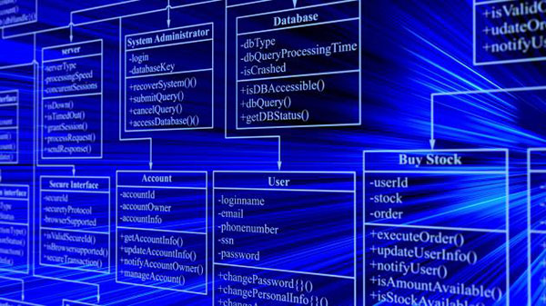

A projekt felépítése
A fórum létrejöttéhez használtunk:
- Backend
- Frontend
- Adatbázis

Slide 5
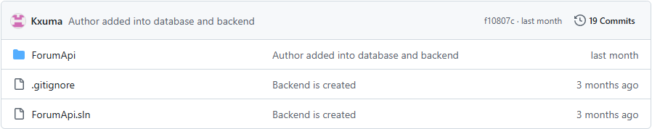
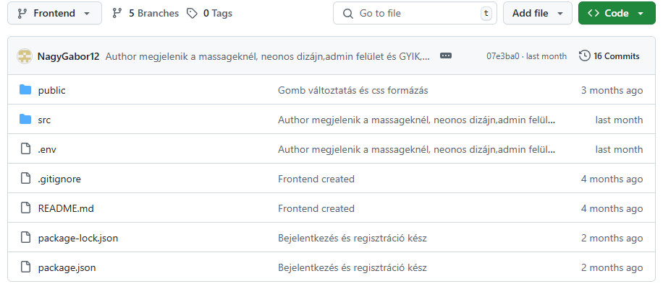
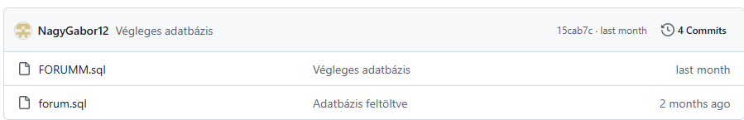
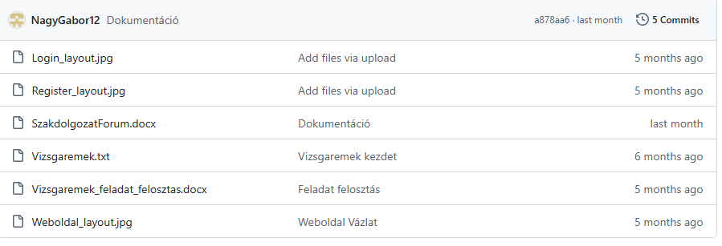
Github
4 branch

Slide 6
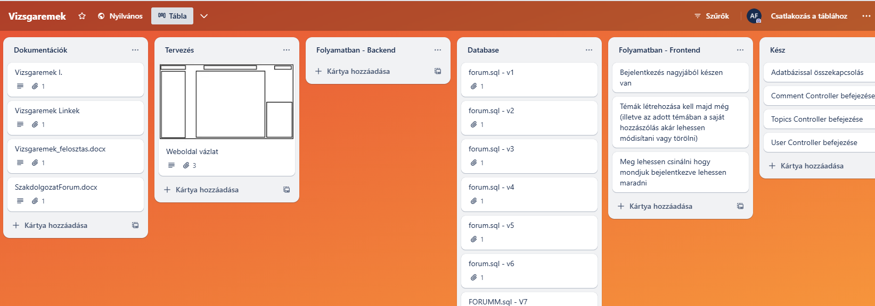
Trello

Slide 7
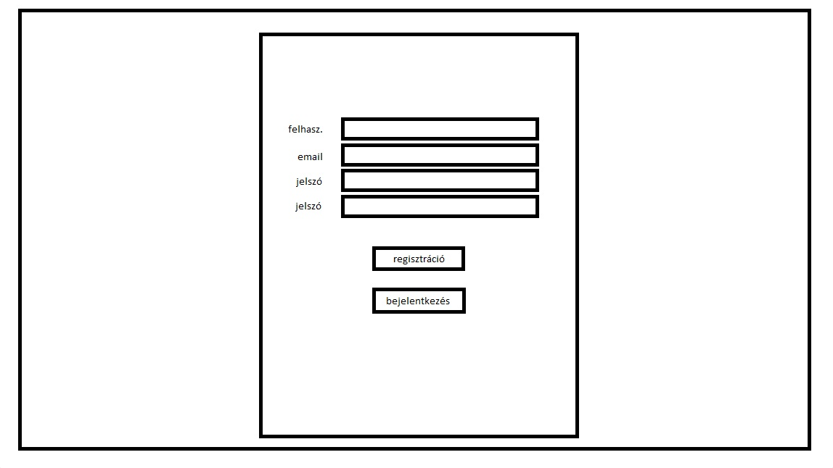
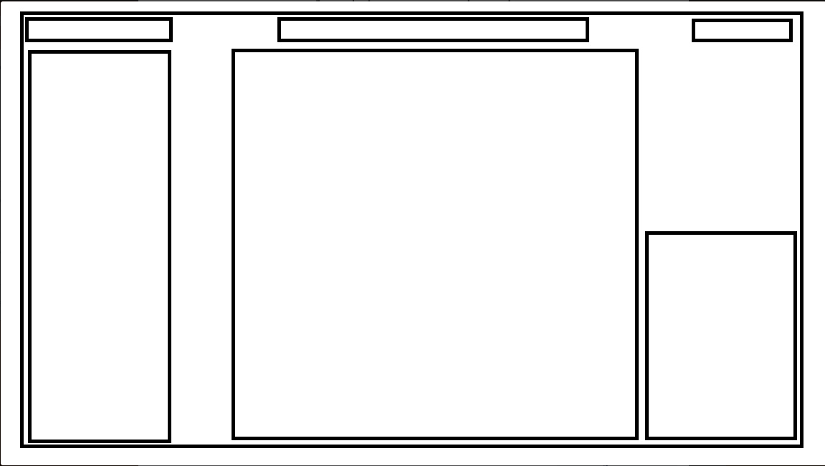
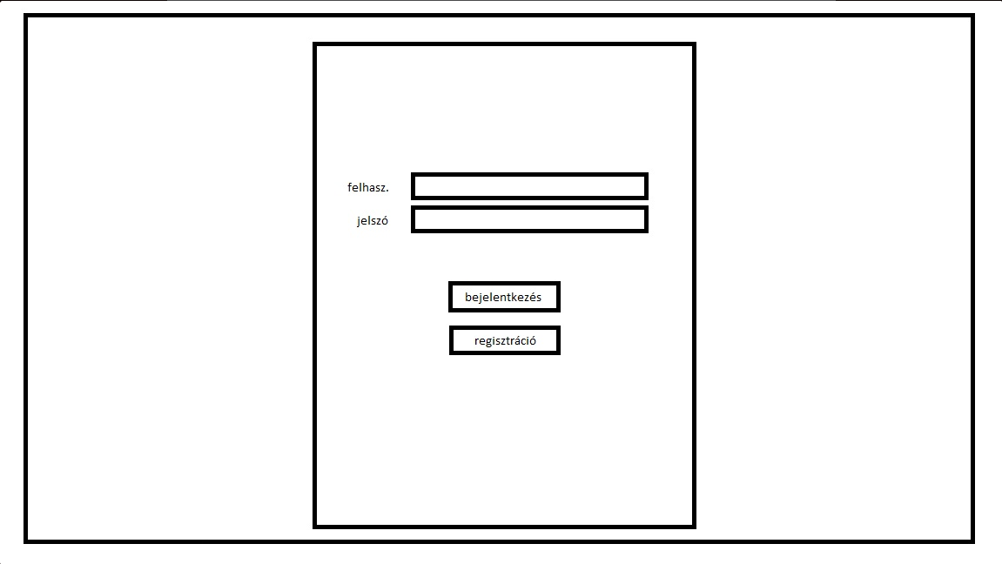
Kezdetleges elképzelés
Home
Login
Register

Slide 8
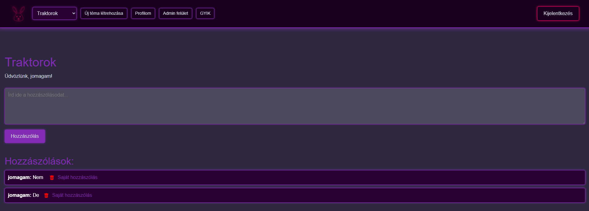
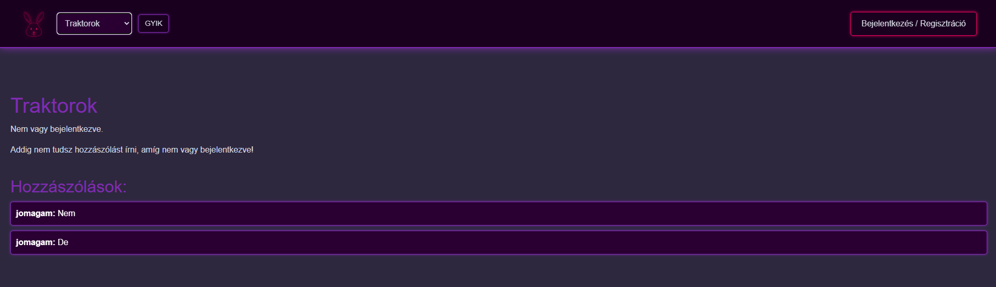
"Végleges" kinézete(Home)

Slide 9
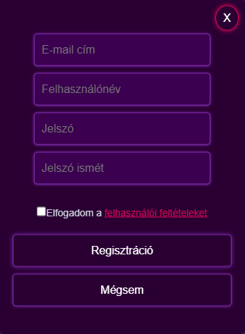
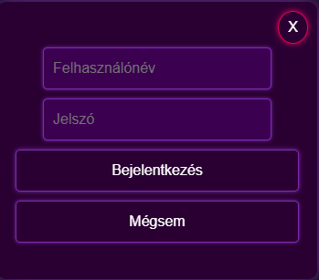
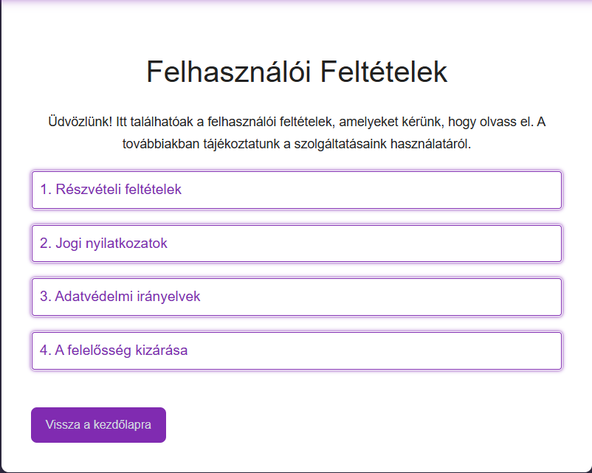
Bejelentkezés és regisztráció

Slide 10
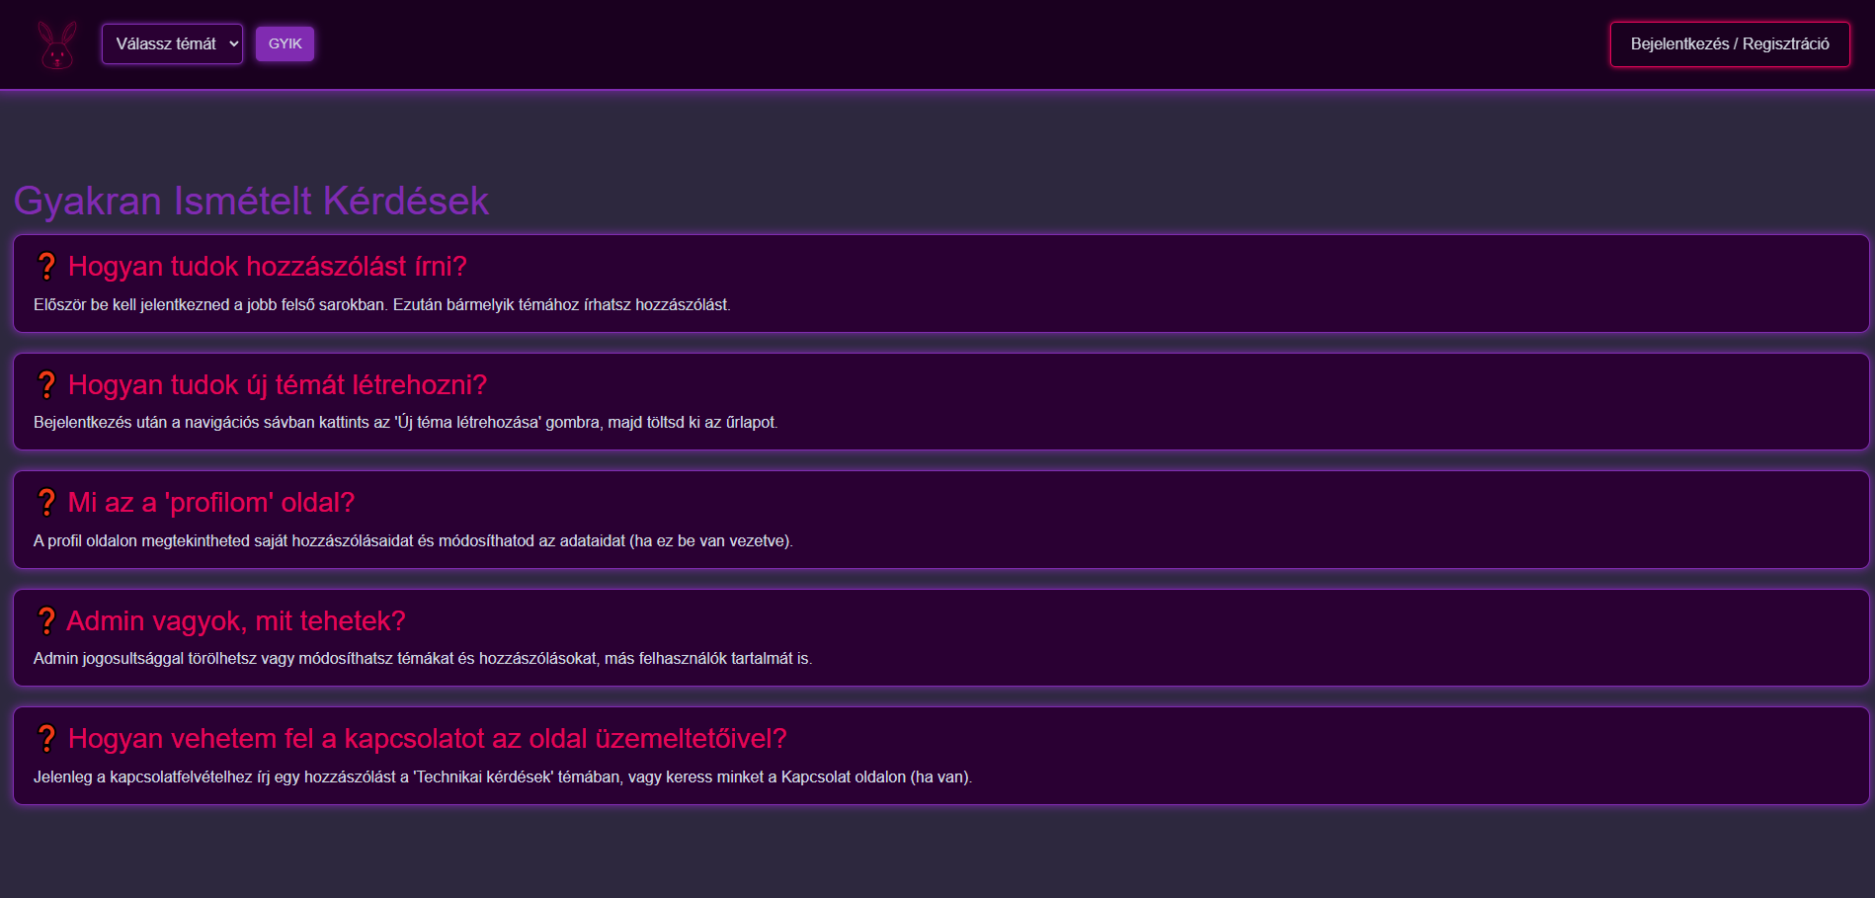
Gyakori kérdések

Slide 11
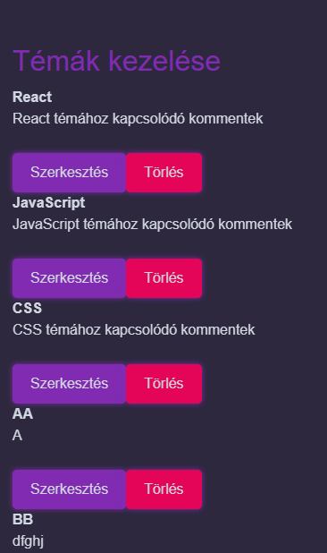
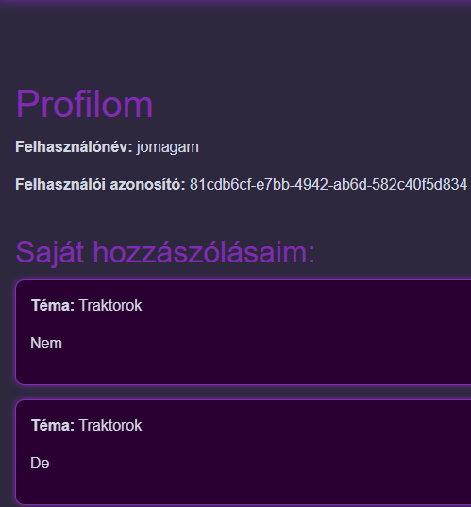
Profil és admin felület

Slide 12
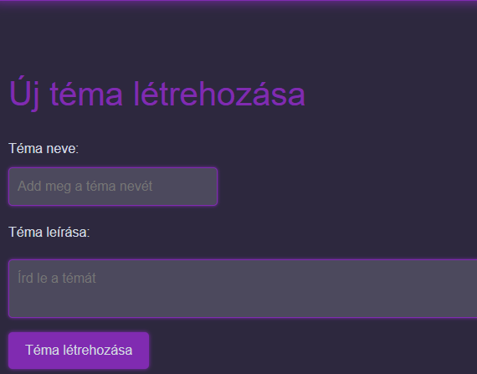
Új téma létrehozása

Slide 13
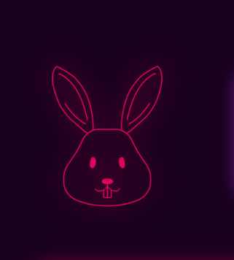
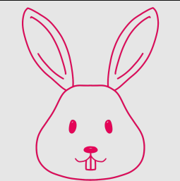
Saját tervezésű logo

Slide 14
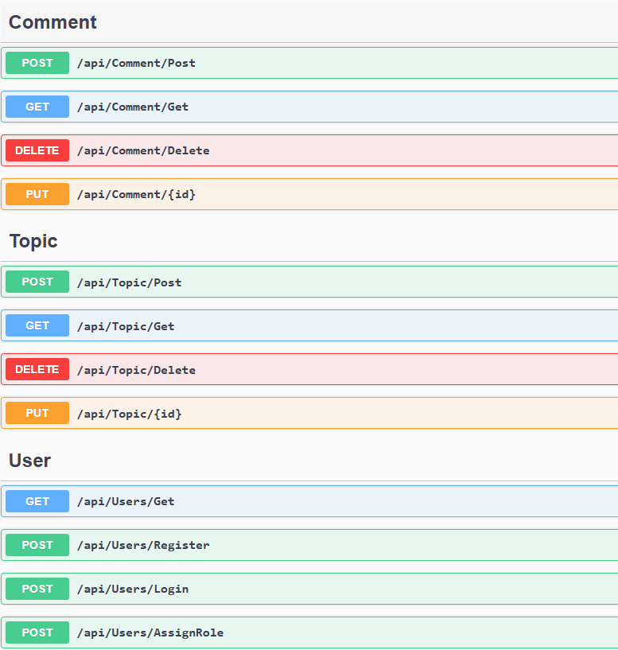
Végpontok

Slide 15
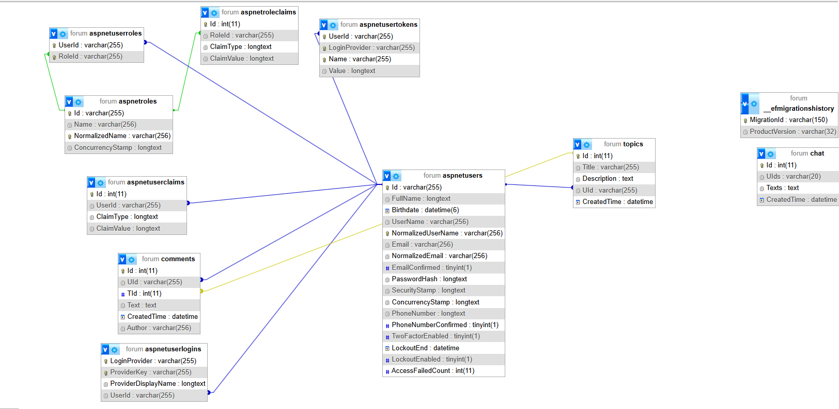
Adatbázis

Slide 16
Továbbfejlesztési lehetőségek
Téma kiválasztása(szín)
Kiemelt válaszok és kérdések
Barátok
Privát chat
Média kezelés
Profilkép

Slide 17
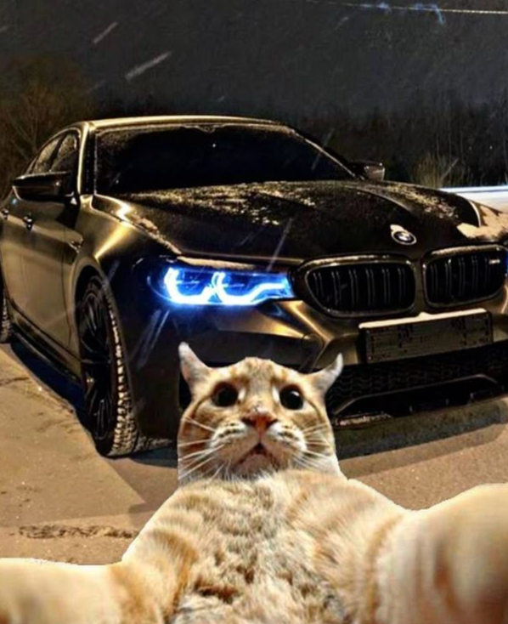
Köszönjük a figyelmet

